Slide 1
Jurata
- Królowa Bałtyku

Slide 2
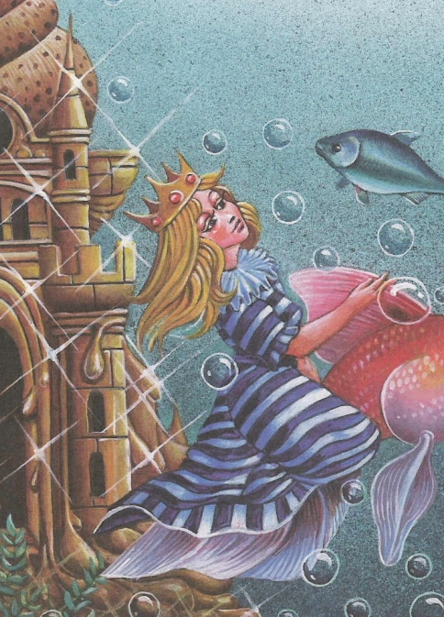
W głębinach Bałtyku znajdował się kiedyś wspaniały pałac, zbudowany z bursztynu, w którym zamieszkiwała królowa morza - piękna Jurata. Otoczona boginkami, panowała nad wszystkimi morskimi stworzeniami. A ponieważ serce miała dobre, krzywdy najmniejszej zrobić im nie pozwoliła. Toteż służyły jej wiernie nie tylko dworki - boginki, ale łososie i węgorze, szproty i śledzie, dorsze i makrele -jednym słowem cały podwodny świat.

Slide 3
Nic też dziwnego, że wzburzyła i poruszyła ją do głębi wiadomość o jakimś młodym rybaku, co to sieci zarzuca i jej rybom zagraża.
- Ta zuchwałość musi być ukarana - powiedziała do swoich boginek - Nawet ja, królowa podmorskiego państwa, na życie najmniejszego szprota bym się nie targnęła, przeto nie pozwolę, aby uczynił to człowiek. Zwabimy zuchwalca w morskie odmęty i tu srodze go ukarzemy. Płyńmy więc na spotkanie z tym, który moje prawa naruszył!

Slide 4
Wsiadła piękna Jurata do bursztynowej łodzi, boginki zaś do łodzi z wielkich muszli zrobionych i skierowały się ku brzegowi.
Jakże zdziwił się młody rybak, gdy najpierw usłyszał śpiew tkliwy dochodzący z oddali, a potem dojrzał wynurzające się z morza łodzie. Siedziały w nich dziewczęta tak urodziwe, że o sieciach zapomniał i oczu od nich oderwać nie mógł. A szczególnie od tej, która w bursztynowej siedziała łodzi i słała mu obiecujące uśmiechy.

Slide 5
Młody rybak nie pozostał na nie obojętny i również szczerym uśmiechem odpowiedział. Uroda młodzieńca zrobiła tak wielkie wrażenie na Juracie, że chęć zemsty zgasła momentalnie w jej sercu i zakochała się w rybaku.
- Jestem Jurata, królowa Bałtyku - rzekła doń. Przybywam tu, żeby cię ukarać za to, że spokój mego królestwa naruszyłeś i po moją własność sięgnąłeś. Ale podbiłeś moje serce i zamiast kary ofiaruję ci swoją miłość. Musisz ją jednakże odwzajemnić. Jeśli stałoby się inaczej, to nie unikniesz kary.

Slide 6
Rybak olśniony urodą władczyni morza i ujęty wspaniałomyślnością, bez chwili wahania odrzekł:
- Twój jestem i wierny ci będę do końca moich dni.
Spodobała się ta odpowiedź Juracie i odpowiedziała:
- Odtąd każdego wieczoru przypłynę tu na spotkanie z tobą, a w ciągu dnia tęsknie będę o tobie rozmyślać. A teraz żegnaj! Muszę już wracać do swego podmorskiego pałacu.

Slide 7
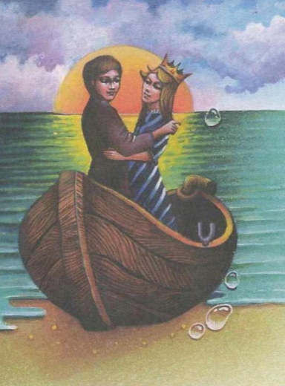
I zanurzyły się w Bałtyku łodzie Juraty i jej boginek, zamknęła nad nimi gładka toń wody, a młody rybak długo stał nieporuszony i wpatrywał się w spokojne morze, myśląc o przygodzie, jaka go spotkała.
Jurata zaś dotrzymała słowa i odtąd co wieczór młodzi spotykali się nad morskim brzegiem i spędzali razem długie, szczęśliwe godziny.

Slide 8
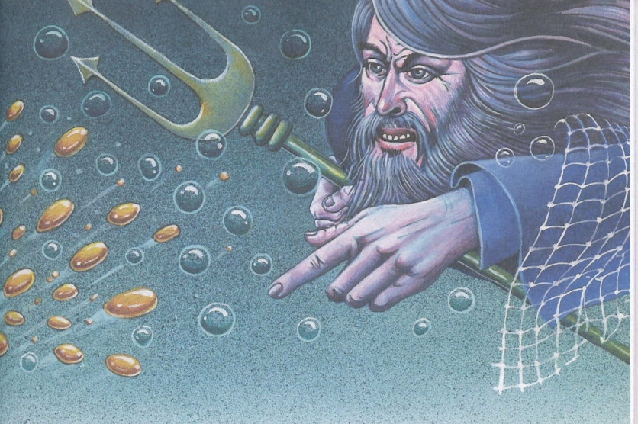
Ale ich miłość nie podobała się władcy burz i piorunów, Perunowi. Nie mógł wybaczyć pięknej Juracie, że pokochała zwykłego śmiertelnika i postanowił ją srodze ukarać. Którejś nocy, gdy wróciła ze spotkania ze swym ukochanym, rozgniewany bóg cisnął piorunem w bursztynowy pałac, który rozsypał się na tysiące kawałków, grzebiąc pod swoimi szczątkami porażoną gromem Juratę.

Slide 9
Również młodego rybaka spotkała okrutna kara. Za sprawą Peruna fale roztrzaskały jego łódź, gdy na połów wyruszył, a on sam na dno morskie poszedł. Tam mściwy bóg kazał go przykuć do skały, gdzie - być może - do tej pory cierpi.
Do dziś też morze wyrzuca kawałki bursztynu, jakie pozostały po wspaniałym pałacu Juraty, królowej Bałtyku.

Slide 10
Opracowanie: Małgorzata Jankowska żródło: https://rejswnieznane.blogspot.com/

